Slide 1


《高能宇宙线背景噪声过滤挑战赛》
决赛答辩
团队名称：吾易梵
团队成员：杨佶昌、伍逸凡
答辩人：杨佶昌
2020.4.18

Slide 2
一、团队及自我介绍
杨佶昌
本科毕业于华中科技大学
现就读于华中科技大学电气学院研一
Tel：17773258076 QQ：653810179
获奖情况：
a）奖学金与个人荣誉
2019年华中科技大学优秀毕业生；
2018华中科技大学特优生；
2017-201学年度学习优秀奖学金；
多次获评校级三好学生；
多次获评优秀团干、优秀党员、优秀党支部书记等荣誉；
思源电气、许继配用电、特变电工、英飞凌等企业奖学金；
b）学科领域
2017全国电子设计竞赛全国二等奖；
2017电工杯数学建模比赛全国二等奖；
2019ICEMS会议Best Paper Award；
2019中国高校计算机大赛——大数据挑战赛全国优胜奖；
2020天池大赛蛋白质结构预测大赛Top 1；
2020DCIC智慧海洋建设算法赛初赛Rank7，复赛Rank12；
伍逸凡
本科毕业于湖南吉首大学
现就读于湖南中南大学计算机学院研一
Tel：18107327898 QQ：793729558
获奖情况：
a）奖学金与个人荣誉
2019湖南省普通高等学校优秀毕业生；2019吉首大学特优毕业生；2017-2018学年度国家奖学金；2015-2016学年度国家励志奖学金；2018吉首大学第四届“校园之星”学习之星提名奖；2015-2019共获吉首大学优秀大学生一等奖奖学金4次；
b）程序设计
2020天池大赛蛋白质结构预测大赛Top 1；2020DCIC智慧海洋建设算法赛初赛Rank7，复赛Rank12；全国高校绿色计算大赛2018.11特等奖（Top 1）；2019CHIP会议评测任务3 Rank 8；中国大学生程序设计竞赛全国邀请赛2017.5银奖、2018.5铜奖；蓝桥杯全国软件和信息技术专业人才大赛C/C++程序设计大学B组2017.4湖南省二等奖、2018.4湖南省一等奖，2018.5全国总决赛三等奖；中国高校计算机大赛——微信小程序应用开发大赛2018.6华中地区三等奖；2019中国高校计算机大赛——大数据挑战赛全国优胜奖；中国计算机团体程序设计天梯赛2016.7全国总决赛二等奖、2017.3华中赛区“华山论剑”组团队一等奖、2018.3湖南省“华山论剑”组一等奖，全国总决赛二等奖、2019.3湖南省“华山论剑”组一等奖，全国总决赛二等奖；

Slide 3
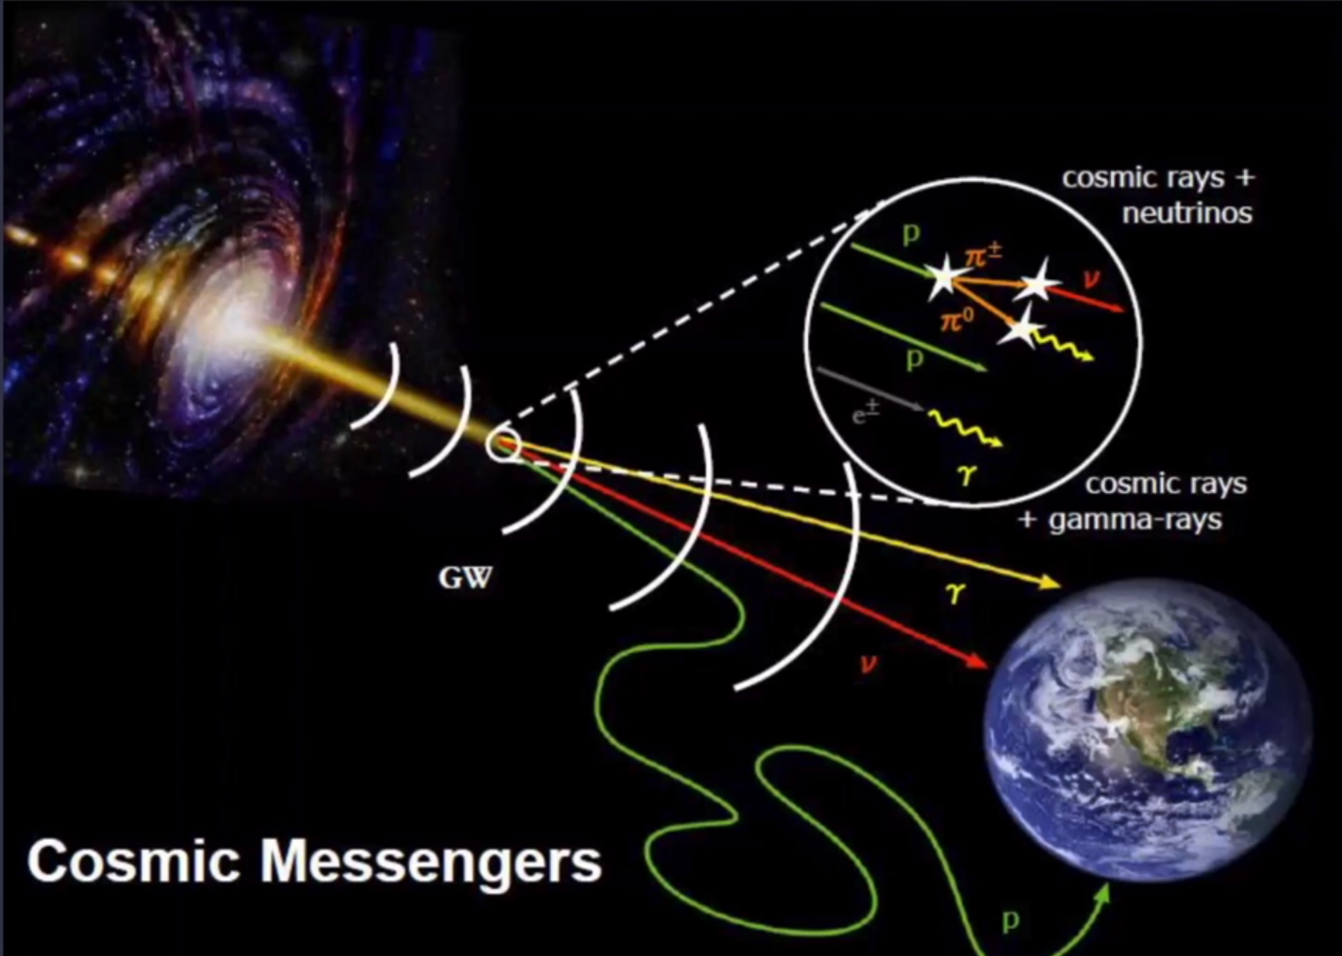
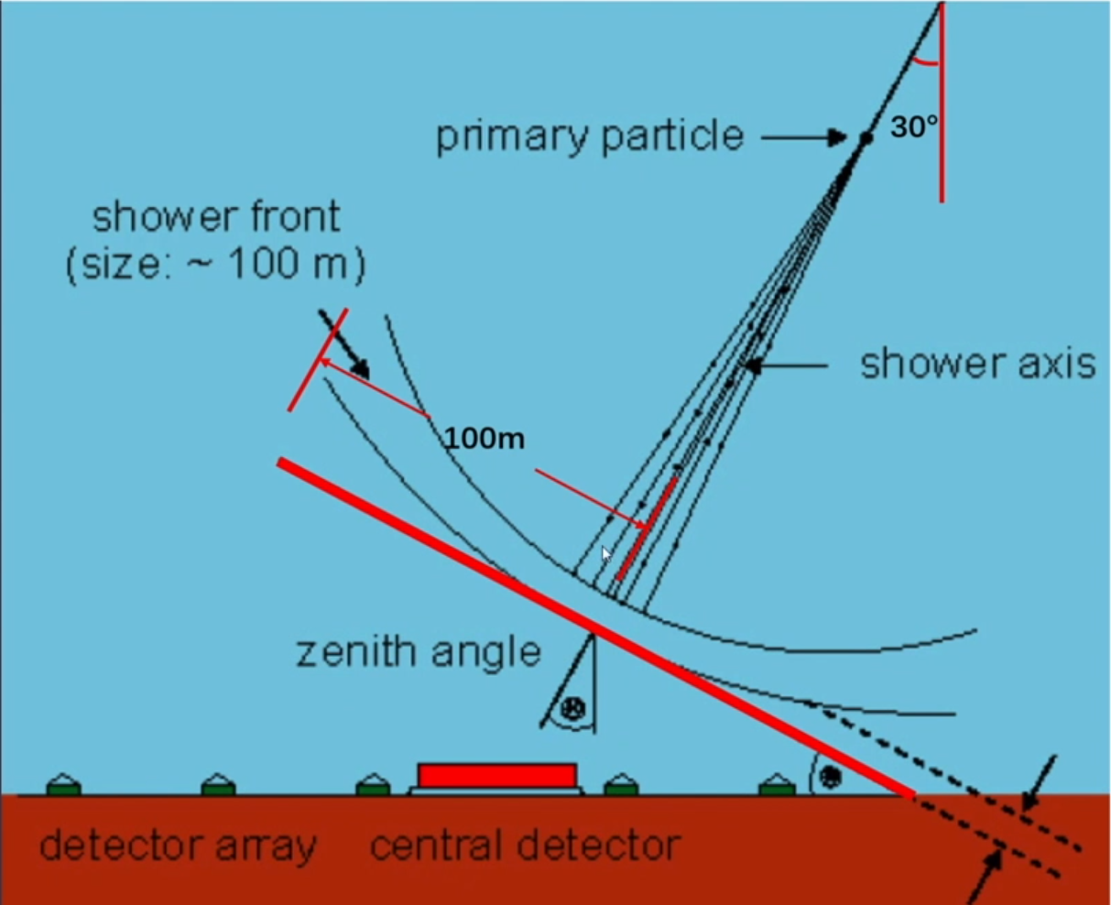
二、赛题理解和背景思考
本赛题为识别高能宇宙线中的真实信号；
宇宙中的星体发射射线，由地球上的接收器阵列平面进行接收，但由于各种原因，数据中存在大量噪声信号，我们的任务便是如何从接收到的所有信号中找到真实粒子信号。
右图（上）为星体发射射线到达地球；
右图（下）为射线被地面的探测器进行接收。

Slide 4
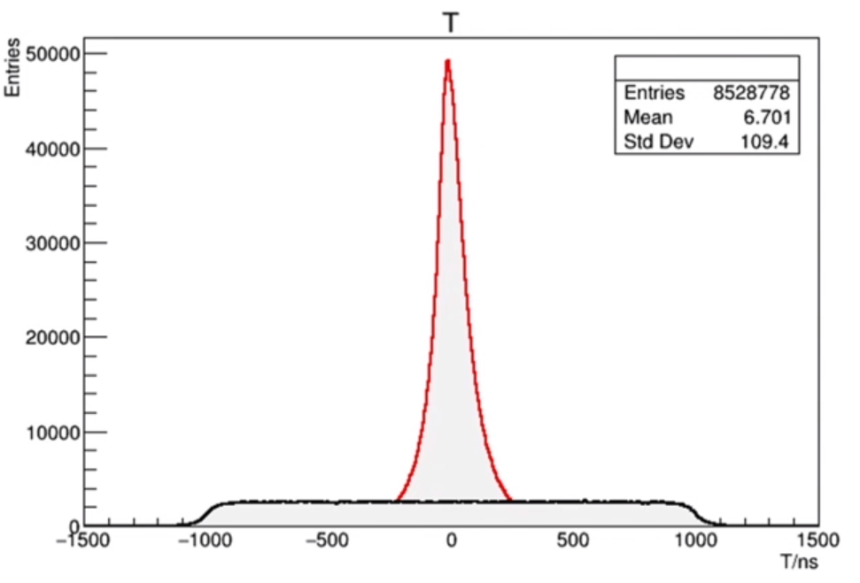
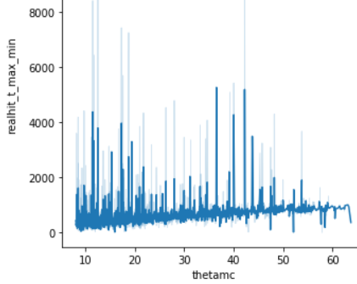
二、赛题理解和背景思考
噪声信号可近似看为均匀分布，而真实信号一般分布在t=0周围：粒子团波面的中心点分布最密集，当粒子团打到探测器上时，这一块接收到的粒子数量最密集（真实粒子数明显多于噪声粒子，右图下左，且又集中在波面中心），探测器更可能会以此时刻为中心，得到前后一个时间窗口内所有粒子的数据情况。
根据天顶角θ和各event真实信号时间极差的关系这也证实了我们对赛题的理解。
t - 粒子数示意图
θ – 真实粒子t极差

Slide 5
二、赛题理解和背景思考
基于以上对赛题的理解，可以得到以下3个方面的思考：
1. 时间方面：真实信号粒子会密集的分布在t=0附近；噪声信号粒子会均匀的分布在整个时间窗口内。
2. 位置方面：真实信号粒子会密集的分布在芯位粒子周围；噪声信号粒子会均匀的分布在整个空间内。
3. 粒子自身特征方面：噪声粒子分布较为随机，可能出现时间和位置与真实粒子相近的情形，此时需要靠粒子自身的特征进行分辨，如粒子的电荷量等。
分别以上述三个方面对数据的特征进行挖掘。

Slide 6
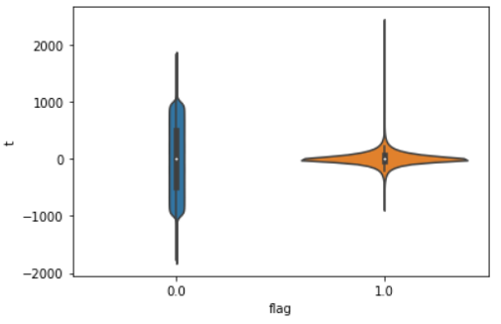
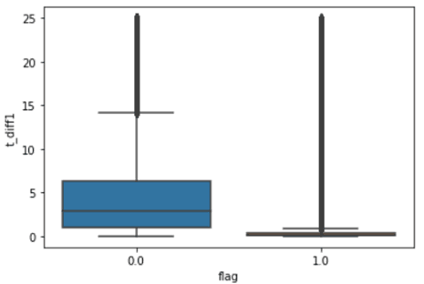
三、模型创建思路—时间
由于误差，各event中t=0的hit并不一定是芯位，但噪声是均匀分布的，因此event中各hit时间的平均将更加接近于其真实的芯位，故而对各event中hit的时间与平均时间求差来修正。
修正后，在各event中按时间t进行排序，然后对时间t进行多个步长的差分，其值反应了在信号在时间t上分布的密集程度。
考虑t_{error}的影响，取t_{max}=t+t_{error}, t_{min}=t-t_{error}，提取出t, t_{min}, t_{max}以及它们的差分数值作为特征。
噪声
时间t
真实信号
时间差分t_{diff}

Slide 7
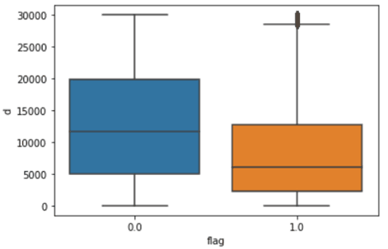
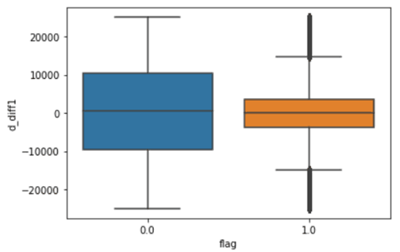
三、模型创建思路—位置
相对位置：信号相对于芯位的位置，从分布图上可以看出，真实信号和噪声信号存在差异。由于原初粒子并非以同一个角度射向地面，可以通过乘上天顶角θ的余弦值来对此距离进行修正；
绝对位置：信号在探测器平面上的绝对坐标，不同原初粒子的位置不一样，其离子束打到接收器平面上的位置也可能存在一定差异，通过信号在接收器平面上的位置进行刻画。
提取出x, y, ab_x, ab_y, d以及其差分数值等作为特征。
噪声
距芯位距离d
真实信号
距芯位距离差分d_{diff}

Slide 8
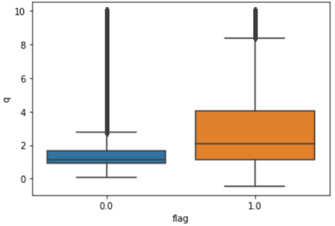
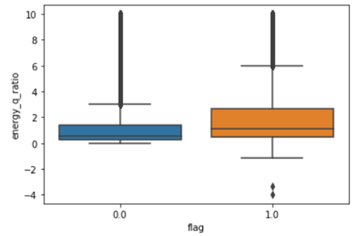
三、模型创建思路—粒子自身
从真实信号和噪声信号关于信号大小q的分布图可以看出，从信号大小q上可以对信号进行区分；
每个event有一个总能量大小（energymc），以各hit的电荷量大小作为权重，求出各hit所占总能量的比重作为特征。
提取出q, q_ratio, energy_q_ratio等作为特征。
噪声
信号大小q
真实信号
hit占总能量比重

Slide 9
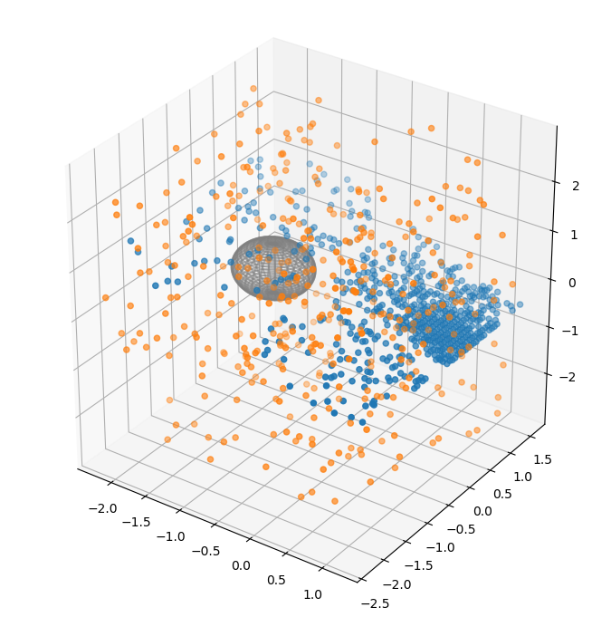
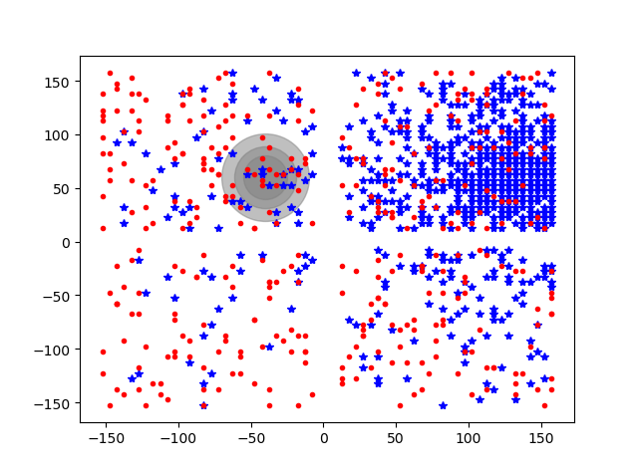
三、模型创建思路—组合特征
对于基本特征进行简单组合，进一步深挖潜在的数据关系。提取出q/t, x/t, y/t等简单特征组合。
基于之前的理解，在x-y，x-y-t坐标空间中，真实信号粒子会存在聚团的情况，因此我们可以通过各粒子邻域内所包含的粒子数量、电荷量分布等作为特征进行刻画（如右图）。提取出neighbor1_num_2d, neighbor1_num_3d, neighbor1_q_mean, neighbor1_q_max等作为特征。
x-y-t 三维坐标系
x-y 二维坐标系

Slide 10
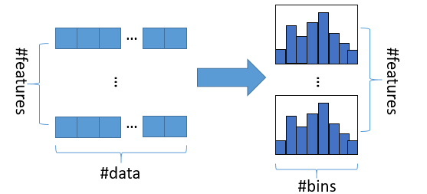
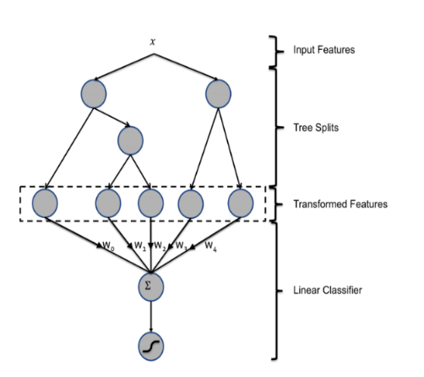
四、模型说明
GBDT
所有特征共计83个通过lightgbm模型进行学习。
LigthGBM是boosting集合模型的一种，它和xgboost一样是对GBDT的高效实现。原理上它和GBDT及xgboot类似，都采用损失函数的负梯度作为当前决策树的残差近似值，去拟合新的决策树。
LightGBM 优点
1、基于Histogram（直方图）的决策树算法。 2、利用了GOSS（基于梯度的one-side采样） 来做采样算法。 3、采用EFB（互斥的特征捆绑）来预处理稀疏数据。

Slide 11
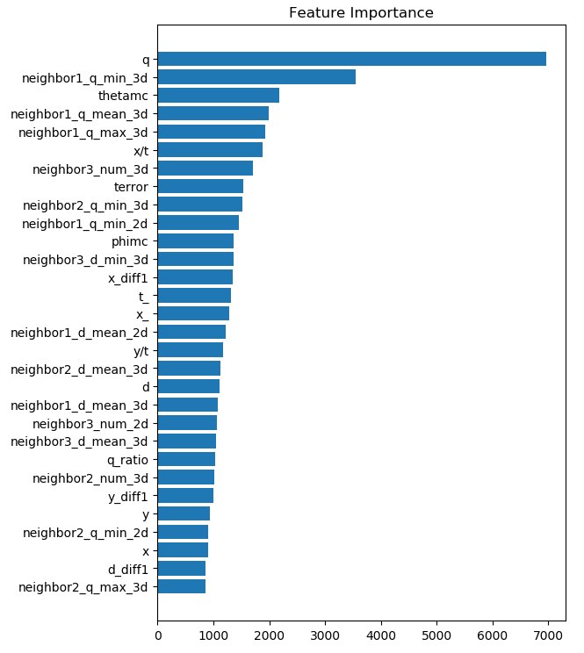
四、模型说明
信号大小q
3维邻域内相关特征
线下使用AUC作为评测指标，进行5折交叉验证，初赛时线下AUC为0.9984左右。
其中重要性较高的30个特征重要性情况如右图所示。
特征重要性排名

Slide 12
五、经验技巧总结
特征的构建：
通过不同步长的差分对数据的分布进行刻画；
空间上对粒子的邻域信息分布通过最大值、最小值、平均值等进行刻画；
提取相对位置方面的特征，类似于方位角phi等不会有太大作用的特征可以直接舍去，对于天顶角theta这类绝对方位特征可以利用它对某些特征进行修正，以提高数据的质量。
模型调参：
叶子数可以不要设置过大，让lgb去构建多棵更“小”的树在精度上与较“大”的树可能是类似的，而且还能增快训练的速度；
增大L2正则化，不要让模型过度的依赖单个的特征。
结果生成：
评测指标为类似F1分数的指标，且这题又已知所有event的真实粒子数，取top真实粒子数置信度的粒子为真实信号可能不是最好的，可以适当的增加或减少部分预测的真实信号数量来调整precision和recall，以达到更好的结果。

Slide 13
六、代码及说明
环境配置和所需依赖库
scikit-learn
tqdm
lightbgm
pandas
numpy
代码lgb_submit.ipynb 按顺序依次运行，代码内有详细注释

Slide 14
感谢聆听！
敬请指导！

